Slide 1
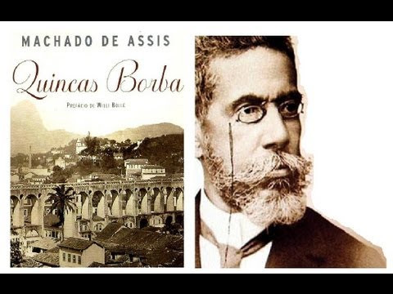

Slide 2
PONTOS IMPORTANTES
O romance Quincas Borba foi escrito:
No Realismo, período que se preocupava com outras classe sociais que não a burguesia e enfocava a alma humana.
Os principais fatos históricos que permeiam o Realismo são:
Desenvolvimento de teorias científicas na Europa, tais como o
*Evolucionismo;
*Comunismo;
*Determinismo;
*Positivismo;
*Abolição da escravidão no Brasil, em 1888;
*Proclamação da República brasileira, em 1889;

Slide 3
O Humanitismo, filosofia criada por Quincas Borba, é revelador:
Do posicionamento crítico de Machado de Assis aos muitos “ismos” surgidos no século XIX: darwinismo, positivismo, evolucionismo.
No livro, também é um personagem dúplice, narrando em primeira ou terceira pessoa, ele está fora da narrativa, mas às vezes, assume o “eu narrado. Ex.: “Este Quincas Borba, se acaso me fizeste o favor de ler as...”.É onisciente, e interfere na história, fazendo comentários e dirigindo-se ao leitor.

Slide 4
PERSONAGENS
Quincas Borba – filósofo, amigo de Brás Cubas ( aparece no livro anterior)
Quincas Borba – Cão, reprodução de seu dono.
Rubião – Ingênuo professor que será explorado pelo casal Sofia e Cristiano
Sofia – mulher manipuladora, que gosta de ser admirada, possui “olhos de convite”.
Cristiano Palha – Marido de Sofia, gosta de expor a mulher aos olhos dos outros.
.

Slide 5
ENREDO É :
A história de um professor mineiro, Rubião, para quem o filósofo Quincas Borba deixa todos os seus bens, com a condição de que o herdeiro cuide de seu cachorro, também chamado Quincas Borba. Quincas Borba é bajulado por Rubião, que quase se havia tornado cunhado. Já louco, Quincas morre enquanto estava no Rio de Janeiro.

Slide 6
Trocando a pacata vida provinciana pela agitação da corte, Rubião muda-se para o Rio de Janeiro, após a morte de seu amigo. Leva consigo o cão, também chamado de Quincas Borba. Durante a viagem de trem para o Rio de Janeiro, Rubião conhece o casal Sofia e Palha, que logo percebem estar diante de um rico e ingênuo provinciano. Atraído pela amabilidade do casal e, sobretudo, pela beleza de Sofia, Rubião passa frequentar a casa deles, confiando cegamente no novo amigo.

Slide 7
Palha, este novo amigo, se destaca como um esperto comerciante e administra a fortuna de Rubião, tirando parte de seus lucros.Com o tempo, Rubião sente-se cada vez mais atraído por Sofia, com seus “olhos de convite”, que mantém com ele atitude esquiva, encorajando-o e ao mesmo tempo impondo uma certa distância. Por outro lado, a ingenuidade de Rubião torna-o presa fácil de várias outras pessoas interessadas e oportunistas, que se aproximam dele para explorá-lo financeiramente
.

Slide 8
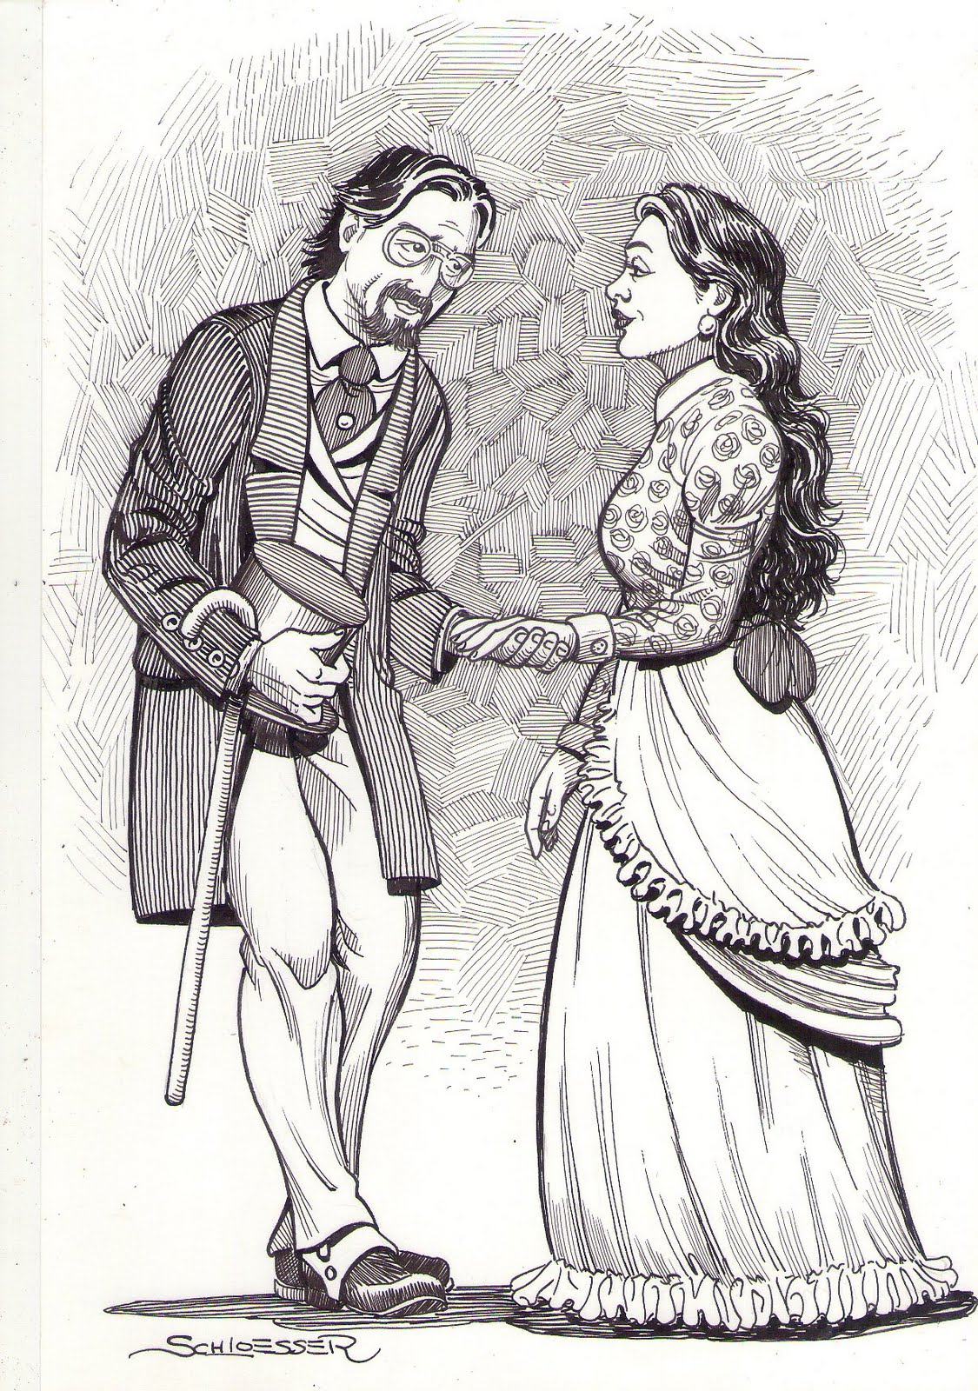

Slide 9
O romance projeta um quadro também bastante crítico das relações sociais da época.
Manipulado por Sofia, depois de algum tempo, Rubião começa a manifestar sintomas de loucura, a mesma loucura de que fora vítima o seu amigo, o filósofo Quincas Borba, de quem herda a fortuna. Acaba sendo internado em um asilo por D. Fernanda, mas foge e volta para Barbacena.

Slide 10
Chega na cidade delirando e achando que era Napoleão Bonaparte, na rua, pega chuva e contrai a tuberculose e morre.O cão Quincas Borba, é encontrado morto três dias depois. Louco e explorado até ficar reduzido à miséria, o destino trágico de Rubião exemplifica a tese do Humanitismo.“Ao vencedor as batatas”.

Slide 11
HUMANITISMO
Esse Principio de Quincas Borba: nunca há morte, há encontro de duas expansões, ou expansão de duas formas. Explicando de uma melhor maneira, criou a frase: "Ao vencedor às Batatas!", principio este, que marcou e é o enfoque principal do enredo.

Slide 12
Seguindo a trajetória do Humanitismo, a filosofia inventada por Quincas Borba, de que a vida é um campo de batalha onde só os mais fortes sobrevivem.Os fracos e ingênuos, como Rubião, são manipulados e aniquilados pelos mais fortes e mais espertos, como Palha e Sofia, que no final, estão vivos e ricos, tal como dizia a teoria do Humanitismo.

Slide 13
Cão Quincas Borba
O cachorro é um elemento curioso na obra. Pode-se dizer que o título refere-se a ele, num mecanismo que engana o leitor – o livro não é, na verdade, sobre o homem Quincas Borba. Pode-se, também, ver no animal uma extensão, dentro dos próprios ditames do Humanistas, do princípio do antigo dono. Tanto que algumas vezes o Rubião tinha preocupações com suas ações imaginando que o mestre havia sobrevivido na criatura.

Slide 14
